Slide 1
先進計算機構成論 04
東京大学大学院 情報理工学系研究科 創造情報学専攻
塩谷 亮太
shioya@ci.i.u-tokyo.ac.jp

Slide 2
前回の振り返り：工場のラインを考える
∧∧
(,,ﾟДﾟ)
（つ つ
∧＿∧
( ´∀｀)
（つ つ
∧∧.
(*ﾟーﾟ)（つ つ
∧＿∧
( ´・ω・)（つ つ
製品
ベルトコンベアのラインの上を製品が流れていく
４人の人が，それぞれの工程の作業をおこなって完成
上のように1つしか製品をながさないと，
各人は他の人が作業している間はヒマ

Slide 3
前回の振り返り：工場のラインを考える
∧∧
(,,ﾟДﾟ)
（つ つ
∧＿∧
( ´∀｀)
（つ つ
∧∧.
(*ﾟーﾟ)（つ つ
∧＿∧
( ´・ω・)（つ つ
製品
製品
製品
製品
製品
複数の製品を同時に流す
各工程を並列して処理することによりスループットを向上
4倍の速度で製品ができあがっていく

Slide 4
前回の振り返り：工場のラインを考える
∧∧
(,,ﾟДﾟ)
（つ つ
∧＿∧
( ´∀｀)
（つ つ
∧∧.
(*ﾟーﾟ)（つ つ
∧＿∧
( ´・ω・)（つ つ
製品
製品
製品
時間
製品
製品
製品
製品
製品
製品
製品
命令パイプライン も同じ考え方に基づく

Slide 5
パイプライン化による性能向上
パイプライン化しない場合
製品
製品
∧∧
(,,ﾟДﾟ)
（つ つ
製品
パイプライン化した場合
製品
製品
製品

Slide 6
命令パイプライン
レジスタ・ファイル
FU
命令メモリ
命令を読むで
入力読みます！
計算します！
結果を書きます！
∧∧
(,,ﾟДﾟ)
（つ つ
∧＿∧
( ´∀｀)
（つ つ
∧∧.
(*ﾟーﾟ)（つ つ
∧＿∧
( ´・ω・)（つ つ
b=a+1
c=b-1
d=c+2
e=…
…
a++
a++
c=b-1
b=a+1
(,,ﾟДﾟ) が命令をメモリから読み出す
( ´∀｀) がレジスタ・ファイルから入力の値を読み出す
(*ﾟーﾟ) が演算器（FU）で計算する
( ´・ω・) がレジスタ・ファイルに結果を書き込む

Slide 7
ハザード

Slide 8
ハザード（hazard）
パイプラインがうまく動作しないこと
パタヘネ（教科書）の定義： 「パイプラインにおいて次のサイクルに次の命令を実行できないこと」
ハザードの種類：
構造ハザード
非構造ハザード
データ・ハザード
制御ハザード

Slide 9
もくじ
構造ハザード：ハード資源の不足に起因
構造ハザードとはなにか？
その解決方法
非構造ハザード：バックエッジに由来
データ・ハザード
制御ハザード

Slide 10
工場のラインをまた考える
∧∧ ﾊｻﾐ
(,,ﾟДﾟ)
（つ つ✂
∧＿∧ ﾊﾝﾏｰ
( ´∀｀)
（つ つ🔨
∧∧. ｽﾊﾟﾅ
(*ﾟーﾟ) （つ つ🔧
∧＿∧ ﾊｺﾂﾞﾒ
( ´・ω・) （つ つ📦
製品
製品
製品
製品
製品
各ステージの担当者は製品が流れるまでの間に一定の仕事ができる
はさみで紙を１枚切る
ハンマーで釘を１本打つ
スパナでねじを１個しめる
箱に製品を１つ入れる

Slide 11
釘の本数の変更
今日から釘打ちは １本じゃなく２本！
１本で限界なんですが
ｱﾝｾﾞﾝﾀｲｻｸ！
∧＿∧
（ ・∀・）
＿φ＿__⊂)__
／旦／三／ ／|
|￣￣￣￣￣|. |
| 社長 |／
∧∧ ﾎﾎｳ
(,,ﾟДﾟ)
（つ つ✂
∧＿∧ ﾂﾗｲ
( ；´∀｀)
（つ つ🔨
∧∧. ｱﾝｼﾝ
(*ﾟーﾟ) （つ つ🔧
∧＿∧ ﾌｰﾝ
( ´・ω・) （つ つ📦
製品
製品
製品
製品
製品の安全対策のために釘の本数が１本から２本に
しかし，ハンマーを持っている釘打ち担当は単位時間に１本しか打てない

Slide 12
釘打ちの人のところで構造ハザード
なんか製造数が
がた落ちしたな
ﾅﾝﾃﾞｶﾅ
はよせんか
あと１本うつから待って
∧＿∧
（ ；・∀・）
＿φ＿__⊂)__
／旦／三／ ／|
|￣￣￣￣￣|. |
| 社長 |／
∧∧
(,,ﾟДﾟ)
（つ つ✂
∧＿∧
( ；´∀｀)
（つ つ🔨
∧∧. ﾋﾏﾀﾞﾜ
(*ﾟーﾟ) （つ つ🔧
∧＿∧ ﾃﾝｼｮｸﾀﾞ
( ´・ω・) （つ つ📦
製品
製品
製品
製品
２人目 ( ；´∀｀) の人は単位時間に１本しか打てない
ラインは一番遅い人に合わせて動く（前回の講義より）
そこで２本打つまでライン全体が止まる
全体の速度がそこで決まってしまう

Slide 13
増員による構造ハザードの解消
増員しました
２人で２本打とう！
ｹｲﾋｶﾞ･･･
∧＿∧
（ ・∀・）
＿φ＿__⊂)__
／旦／三／ ／|
|￣￣￣￣￣|. |
| 社長 |／
∧∧ ﾖｹｲﾅｺﾄｦ
(,,ﾟДﾟ)
（つ つ✂
∧＿∧ ﾜｰｲ
( ´∀｀)
（つ つ🔨
∧∧. ｲｿｶﾞｼｲ
(*ﾟーﾟ) （つ つ🔧
∧＿∧ ｼﾝﾄﾞｲ
( ´・ω・) （つ つ📦
製品
製品
製品
製品
∧＿∧
（ ´Д｀） ｺﾝｺﾞﾄﾓﾖﾛｼｸ
（つ つ 🔨
１本受け持ちます
１人増やして緑のステージで単位時間に２本の釘が打てるように
これがハード資源の追加による構造ハザードの解消
ただし，追加しただけ経費がかかる
（ハードだとその分複雑になって電力を食う

Slide 14
コンピュータにおける構造ハザード
ハード資源：
演算器（FU），レジスタ・ファイル，メモリ など
構造ハザード：
ハード資源の不足により，パイプラインがうまく動作しないこと
いくつかの例を使った説明，解消方法について解説

Slide 15
構造ハザードの例１：メモリ間 mov
例１：仮に mov [rs1]→[rs2] のような命令があったとする
rs1 で指定されるアドレスのメモリの値を読んで，
rs2 で指定されるアドレスのメモリに書き込む
実際に，x86 にはこのような命令がある

Slide 16
mov [rs1]→[rs2] // [rs1]→[rs2] へのコピー
4
mov [rs1]→[rs2]
アドレス
読みデータ
書きデータ
データ・メモリ
IF
ID
EX
MEM
WB
メモリをあるサイクルに同時に読んで書く必要がある
しかし，データ・メモリのアドレスの口は1つしかない
MEM ステージでデータ・メモリの読みと書きが同時にできない

Slide 17
構造ハザードの例２：push/pop
x86 や ARM ではスタック操作のための push/pop 命令がある
push：rs1-1→rd, r2→[rd]
スタック・ポインタ（のレジスタ）をデクリメントし，
それをアドレスにしてメモリに値を書き込む
pop：[rs1]→rd, rs1+1→rs1
スタック・ポインタをアドレスにして値を読む
スタック・ポインタをインクリメント
値
値
Push
Pop
rs1-1 →
rs1 →

Slide 18
pop：[rs1]→rd, rs1+1→rs1
4
pop：[rs1]→rd, rs1+1→rs1
書き込みデータ
書きREG番号
読みREG番号
読みREG番号
レジスタ・ファイル
データ・メモリ
IF
ID
EX
MEM
WB
WB ステージでレジスタに rd と rs1 の2つを書き込む必要がある
レジスタ・ファイルへの書き込みは，同時に２つはできない

Slide 19
構造ハザードの例３
使用資源の異なるステージ間のぶつかりでも起きる
これまでの例は，同じステージ内で資源が足りない例
ld_inc [rs1]+1→rd のような命令があったとする
rs1 の指すアドレスからメモリを読む
読んだ値にさらに+１してから rd に書く
一見，資源は足りているようだが･･･
レジスタの読み書きは１つずつしかない
メモリも１カ所を読むだけ
加算も１回行うだけ

Slide 20
構造ハザードの例３
ld_inc [rs1]+1→rd と add が連続した場合：
ld_inc で，MEM ステージから読んだ値を加算しようとしても，
そのサイクルは後続の add が演算器を使っているので使用できない
ld_inc
IF
ID
EX
MEM
WB
add
IF
ID
EX
MEM
WB

Slide 21
ld_inc [rs1]+1→rd と add が連続した場合
4
add
ld_inc [rs1]+1→rd
データ・メモリ
IF
ID
EX
MEM
WB
EX ステージ以外では，演算器にはアクセスできない
他の命令が使っている可能性がある

Slide 22
構造ハザードの解決方法
解決方法
ハードウェアの増強
時分割処理
マイクロ命令への変換

Slide 23
解決方法１：ハードウェアの増強
ハードウェアを増強する
mov [rs1]→[rs2]
複数箇所のメモリを同時に読み書きできるように
pop
レジスタに２つ同時に書き込めるように
ld_inc [rs1]+1→rd
MEM ステージに専用の加算器を追加

Slide 24
解決方法１：ハードウェアの増強
利点：オーバーヘッドをいとわなければ，基本これで解決
欠点：回路規模が増える
機能の増強量に比例した回路が必要
なにも考えないで対応していくと，ものすごい数の回路になる
例：ARM は全１６レジスタを一気にメモリに書ける命令がある
機能の増強量に対して，線形より大きなオーダーで回路規模が 増える場合もある
加算器などなら，増やした数の分だけ線形に回路が増える
メモリやレジスタは，同時に読み書きできる数の２乗で回路が大きくなる（今後の講義で説明）

Slide 25
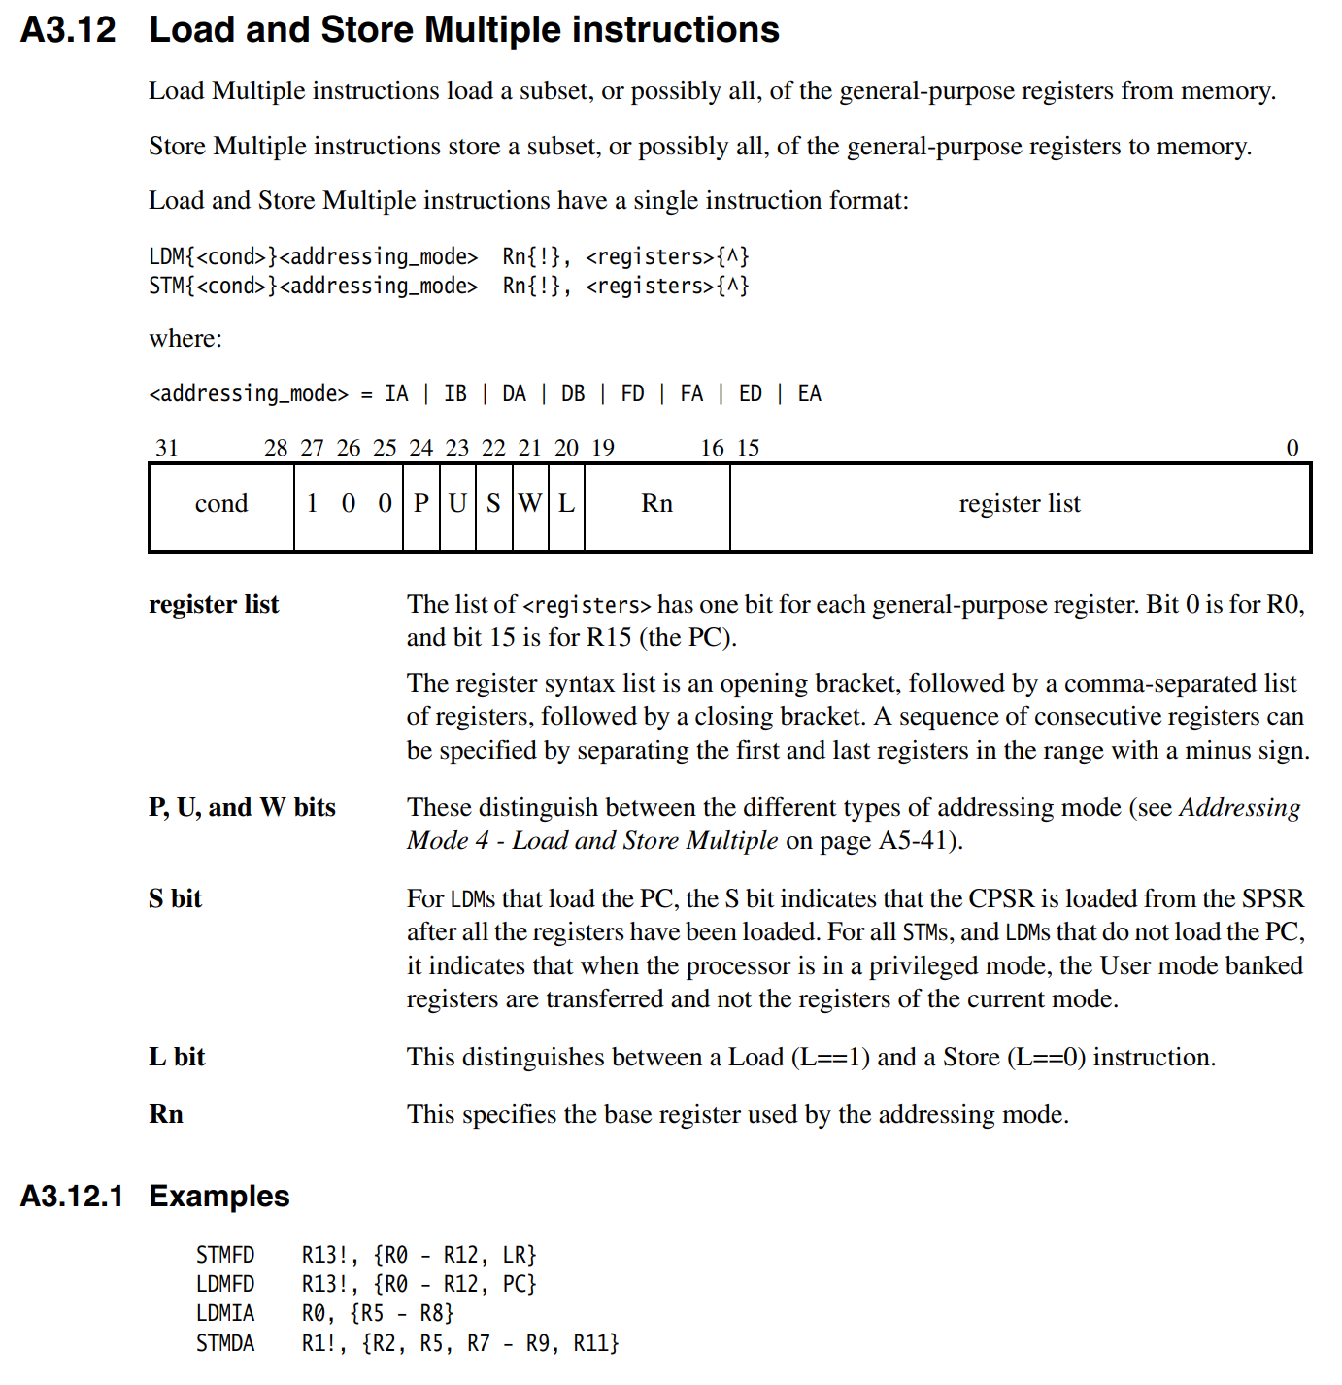
ARM（32ビット）の Load/Store Multiple (LDM/STM) 命令 ビットマスクで指定した最大16個のレジスタへのロードストアを行う 関数呼び出し/復帰の際の，レジスタの保存や復帰でよく使われる
ARM Architecture Reference Manual より

Slide 26
構造ハザードの解決方法
解決方法
ハードウェアの増強
時分割処理
マイクロ命令への変換

Slide 27
解決方法２：時分割で処理
構造ハザードの原因：
ハードウェア（の機能）が足りない
パイプラインを止めて，複数のサイクルをかけて処理する
mov [rs1]→[rs2]
メモリを読んだあと，次のサイクルで書きこむ
pop
１つレジスタに書いたあと，次のサイクルで書き込む
ld_inc [rs1]+1→rd
ld_inc が MEM で値を読んだら，次のサイクルで +1

Slide 28
なぜパイプラインを止めるのか
うるせぇ
命令ぶつけんぞ
もうしばらく
おまちください
∧∧
(,,ﾟДﾟ)
（つ つ
∧＿∧
(；´∀｀)
（つ つ
∧∧.
(*ﾟーﾟ) ﾀｲﾍﾝﾈ
（つ つ
∧＿∧
( ´・ω・) ｺﾜｲﾅｧ
（つ つ
命令
命令
命令
命令
上流
下流
上流を止めないと破綻する
(；´∀｀) が複数サイクルをかけて仕事をしている場合， 命令はそこにとどまり続ける
その間は上流をとめないと命令をおく場所がないし， 依存関係がまもられない
(*ﾟーﾟ) より下流は流れていっても，この場合は問題ない

Slide 29
パイプラインを止めること
パイプラインを止めるとことを「ストール」や「インターロック」 という
本や人によって，意味や使い方が微妙に統一されていない
この講義では，以降はストールで統一

Slide 30
ストールの動作
pop
IF
ID
EX
MEM
WB1
WB2
add
IF
ID
EX
MEM
bb
WB
...
IF
ID
EX
bb
MEM
WB
add 以降の全処理が
バブルで右に１つずれる
= １サイクル実行が 遅くなっている
...
IF
ID
bb
EX
MEM
WB
...
IF
bb
ID
EX
MEM
WB
...
IF
ID
EX
MEM
WB
pop：１つレジスタに書いたあと，次のサイクルで書き込む
WB1 と WB2 の２サイクルで書き込む
WB2 の間は上流を全て止める
パイプライン・チャート上では上記のようになる
止める原因の命令の下が全部右にずれる
ずれた部分の空き（bb）を「バブル」とよぶ

Slide 31
ストールの実現方法
WE
WE
回路的には，Write Enable（WE）つきの D-FF を使う
WE が 0 のサイクルは書き込みが行われない
ストールさせたい時は，そのステージの WE を 0 に

Slide 32
WE つき D-FF の実現方法
WE
たとえば D-FF とマルチプレクサで作れる
WE が 0 の時は，その時の自分自身の出力を書き込む

Slide 33
構造ハザードの解決方法
解決方法
ハードウェアの増強
時分割処理
マイクロ命令への変換

Slide 34
解決方法３：マイクロ命令への変換
複数のマイクロ命令に分解して実行
マイクロ命令：CPU の内部でのみ使われる命令
プログラマからは全く見えない
マイクロ命令は，構造ハザードを起こさないよう設計しておく
現代の x86 や ARM は，主にこの方法を採用している

Slide 35
マイクロ命令への変換の例
mov [rs1]→[rs2]
ld [rs1]→rt
st rt→[rs2]
pop
add rs1+1→rt
ld [rt]→rd
ld_inc [rs1]+1→rd
ld [rs1]→rt
add rt+1→rd
rt はプログラマから見えない CPU 内部にある中間結果を保持するレジスタ

Slide 36
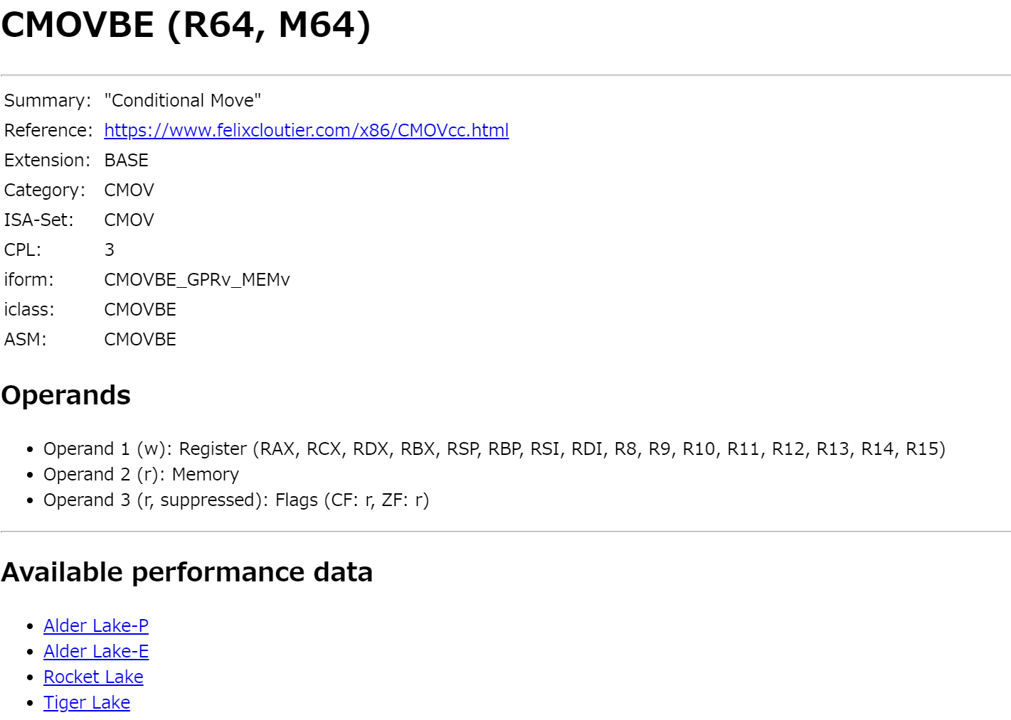
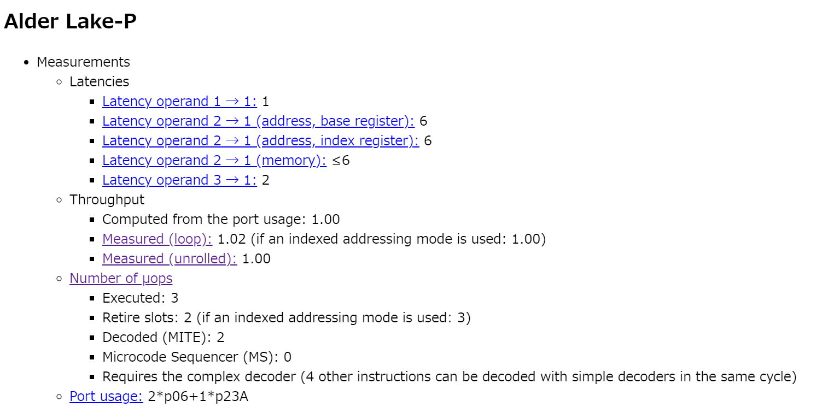
マイクロ命令の分解の例
解析結果をまとめているサイトも https://uops.info/table.html 下の例は，x86-64 の CMOVBE 命令の，Alder Lake 内の高性能コアにおける分解の説明

Slide 37
時分割処理とマイクロ命令への分解の比較 I4 が終わる時間は変わらない
pop
IF
ID
EX
MEM
WB1
WB2
I1
IF
ID
EX
MEM
bb
WB
I2
IF
ID
EX
bb
MEM
WB
I3
IF
ID
bb
EX
MEM
WB
I4
IF
bb
ID
EX
MEM
WB
pop add rs1+1→rt
IF
ID
EX
MEM
WB
ld [rt]→rd
ID
EX
MEM
WB
I1
IF
bb
ID
EX
MEM
WB
I2
IF
ID
EX
MEM
WB
I3
IF
ID
EX
MEM
WB
I4
IF
ID
EX
MEM
WB
ID でマイクロ命令に分解 = デコードで時分割処理している

Slide 38
マイクロ命令への分解の利点
処理時間が変わらないのなら，なぜこんな複雑なことをするのか？
分解後は，構造ハザードのことを一切考えなくてよくなるから
mov，pop，ld_inc が連続で来た場合，どう止めたらよいのか？
止めるべきステージの場所はさまざま
組み合わさると意味がわからない
マイクロ命令に分解してしまえば，ID ステージでのストール のみ考えれば良い

Slide 39
マイクロ命令への分解の利点
内部の設計をクリーンにできる
スーパスカラ（パイプラインを複数並列に並べる）などでは， こうしないと複雑すぎて無理
= 内部を刷新しつつ，プログラムの互換性を保てる

Slide 40
マイクロ命令への分解の欠点
分解（デコード）がマジで大変
基本的には，ひたすらパターン・マッチング
でかい真理値表がいる
本当に複雑なものは，メモリで出来たテーブルも使う

Slide 41
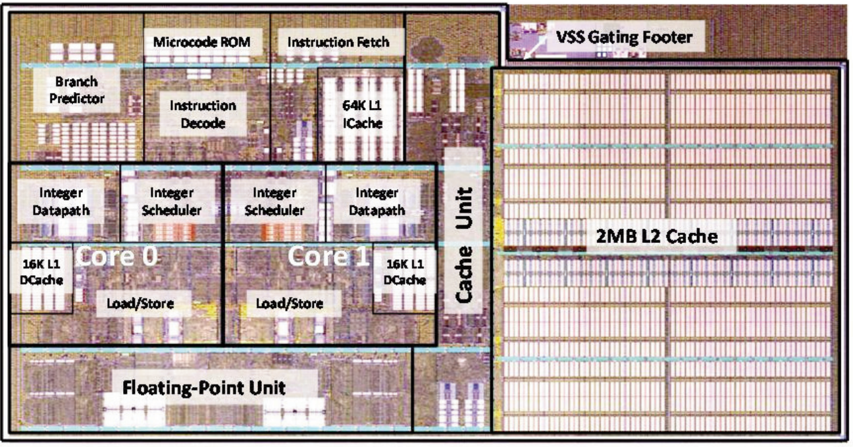
AMD Bulldozer のチップ写真
Microcode ROM
Decode
ALU
ALU
Tim Fischer1 , Srikanth Arekapudi2 , Eric Busta1 , Carl Dietz3 , Michael Golden2 , Scott Hilker2 , Aaron Horiuchi1 , Kevin A. Hurd1 , Dave Johnson1 , Hugh McIntyre2 , Samuel Naffziger1 , James Vinh2 , Jonathan White4 , Kathryn Wilcox, Design Solutions for the Bulldozer 32nm SOI 2-Core Processor Module in an 8-Core CPU, ISSCC 2011 より

Slide 42
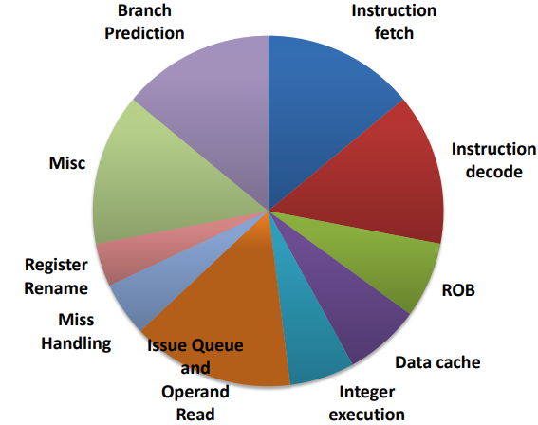
ARM Cortex-A15 の消費電力の割合
NVIDIA Tegra 4 Family CPU Architecture より

Slide 43
マイクロ命令への分解の他の利点
CPU にバグがあったときに，後からパッチが当てられる
バグを「エラッタ」とも呼ぶ
動作がおかしい命令を，違う命令の列で置き換える
分解に使う表は，あとから書き換えられるようになっている
Microcode ROM というのがそれ
ただし，元の命令の動作を他の複数の命令で再現したりするので， かなり遅くなる事もある

Slide 44
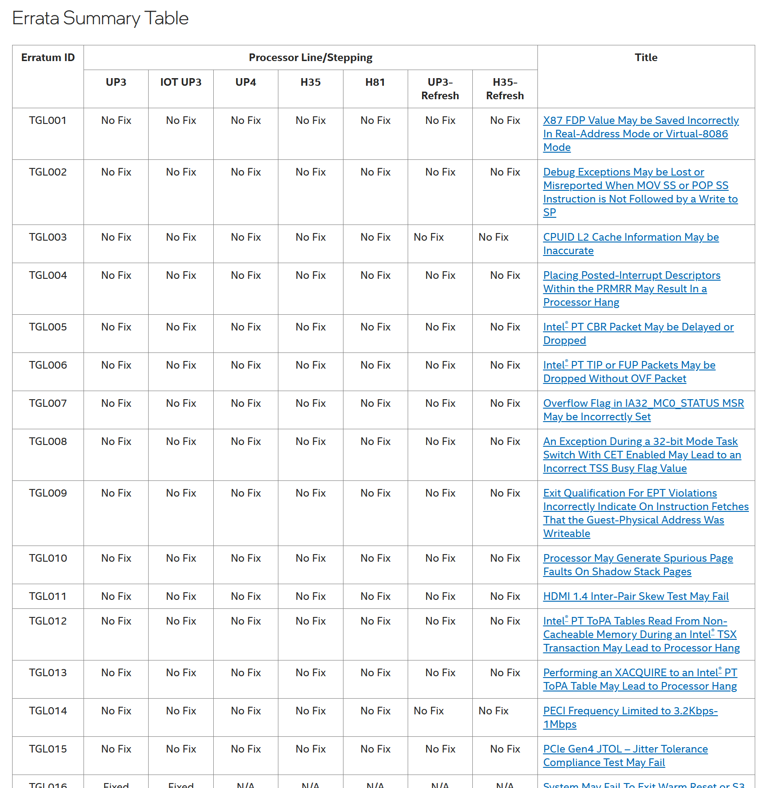
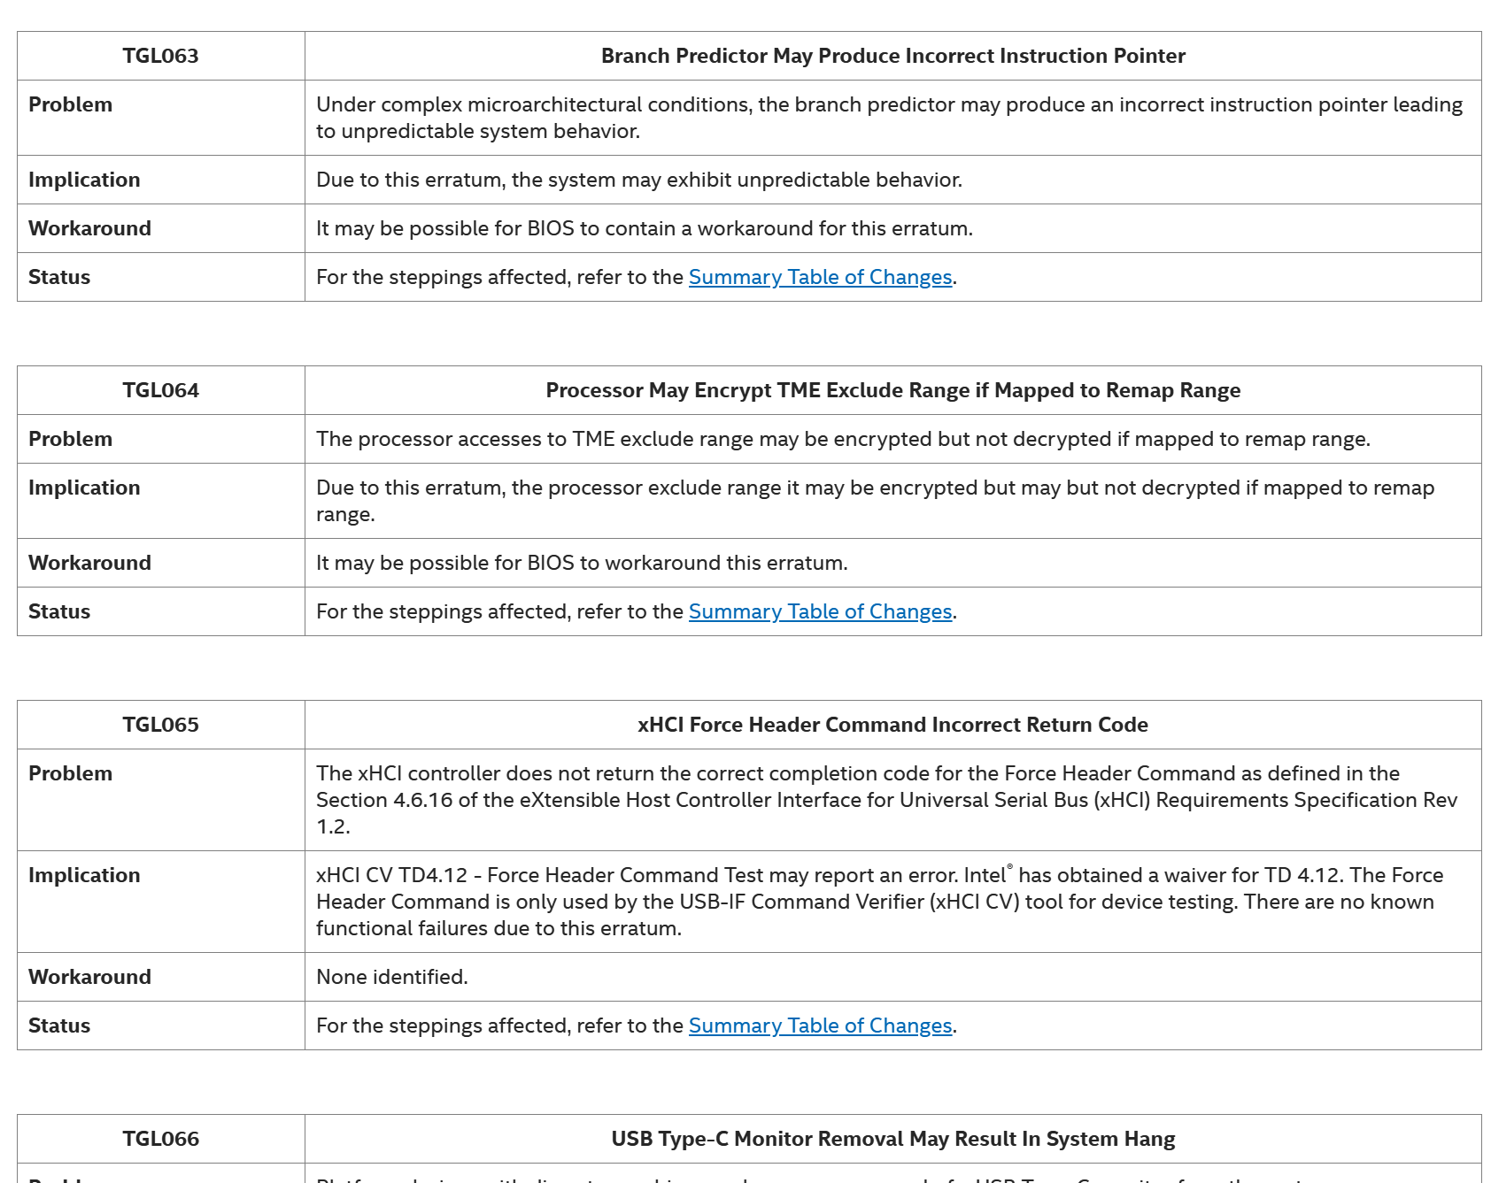
インテルの Core シリーズのエラッタのリスト 地味に結構バグってる
https://edc.intel.com/content/www/us/en/secure/design/confidential/products-and-solutions/processors-and-chipsets/tiger-lake/11th-generation-intel-core-processor-family-specification-update/summary-tables-of-changes/#_Summary_Tables_of より

Slide 45
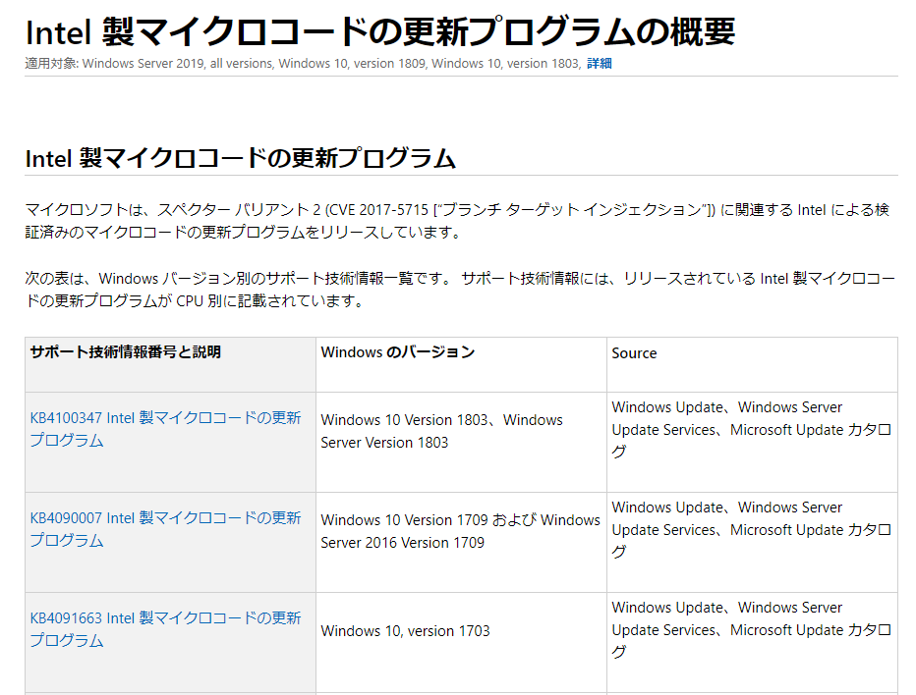
Windows Update でこっそり更新されていたりもする
https://support.microsoft.com/ja-jp/help/4093836/summary-of-intel-microcode-updates より

Slide 46
余談：命令の歴史
RISC-V や MIPS などでは，パイプライン実行を最初から想定
小さいハードで構造ハザードが起きにくいよう設計されている
RISC（Reduced Instruction Set Computer）と呼ばれる
RISC-V は，「5代目の RISC」という名前
x86 は，登場時はパイプライン化を考えていなかった
当時は，小数の命令でたくさんのことができるのが正義
しかし，そのままではパイプライン化は困難
CISC（Complex Instruction Set Computer）と呼ばれる
ARM の R は RISC の R なのだが，ARM は結構 CISC ぽい
ARM：Advanced RISC Machine
構造ハザードを凄い勢いで起こす命令が多い

Slide 47
余談：命令の歴史
マイクロ命令への分解により，x86 や ARM はこの問題を（一応）克服
回路規模やエネルギーにおける代償は大きい
互換性が維持できるので，商業上重要
x86 や ARM は，64bit バージョンを作る際に命令の内容をかなり整理した
パイプラインが作りやすくなっている
富岳の A64FX では ARM 32bit を切り捨てており（多分）， 大分楽になっているはず

Slide 48
構造ハザードのまとめ
構造ハザード：ハード資源の不足に起因
解決方法
ハードウェアの増強
時分割処理
マイクロ命令への変換
パイプライン・ストール

Slide 49
非構造ハザード

Slide 50
非構造ハザード
構造ハザード：ハード資源の不足に起因
非構造ハザード：バックエッジに由来
データ・ハザード
制御ハザード

Slide 51
バックエッジとは：逆方向（右から左）にいく信号
2. 分岐結果の PC への反映
制御ハザードの原因
4
加算
演算やロードの結果の書き込み データハザードの原因
書き込みデータ
アドレス
PC
書きREG番号
ALU
アドレス
命令
読みデータ
読みREG番号
読みREG番号
書きデータ
命令メモリ
レジスタ・ファイル
データ・メモリ
バックエッジがあるため，命令を単純に流せない場合がある
工場のラインのように，一方向に流せない

Slide 52
データ・ハザード
レジスタ・ファイル
読みます！
ALU
書きます！
命令メモリ
∧∧
(,,ﾟДﾟ)
（つ つ
∧＿∧
( ´∀｀)
（つ つ
∧∧.
(*ﾟーﾟ)（つ つ
∧＿∧
( ´・ω・)（つ つ
b=a+1
c=b-1
d=c+2
e=…
…
a++
a++
レジスタ・ファイルへのアクセス
演算の入力は ( ´∀｀) の人がレジスタ・ファイルから読み出す
演算の結果は( ´・ω・) の人がレジスタ・ファイルに書き込む

Slide 53
データ・ハザード
レジスタ・ファイル
b ください
演算器
命令メモリ
（プログラム）
計算中･･･
まだｂ書けないよ
∧∧
(,,ﾟДﾟ)
（つ つ
∧＿∧
( ´∀｀)
（つ つ
∧∧.
(*ﾟーﾟ)（つ つ
∧＿∧
( ´・ω・)（つ つ
b=a+1
c=b-1
...
…
...
a++
a++
...
c=b-1
b=a+1
直前の命令の結果を使う命令が現れた場合：
( ´∀｀) の人が b=a+1 の結果を読もうとしても，
(*ﾟーﾟ) の人がまだ計算中でレジスタ・ファイルに b が書けていない
( ´・ω・) の人が計算結果をかけるのはさらに次のサイクル

Slide 54
データ・ハザード
I0
IF
ID
EX
MEM
WB
I1
IF
ID
EX
MEM
WB
I2
IF
ID
EX
MEM
WB
I3
IF
ID
EX
MEM
WB
I4
IF
ID
EX
MEM
WB
I0 の WB が終わるまで，その結果はレジスタに書き込まれない
I4 までは，その値がレジスタから得られない
ID ステージでレジスタを読むため

Slide 55
データ・ハザードの解消方法
解消方法
ストールさせる
遅延スロット（なにもしない）
フォワーディング
マルチスレッディング

Slide 56
１．ストール
レジスタ・ファイル
b まちます
演算器
命令メモリ
（プログラム）
休憩中
ｂを書くまで待って
∧∧
(,,ﾟДﾟ)
（つ つ
∧＿∧
( ´∀｀)
（つ つ
∧∧.
(*ﾟーﾟ)（つ つ
∧＿∧
( ´・ω・)（つ つ
b=a+1
c=b-1
...
…
...
a++
a++
...
c=b-1
b=a+1
直前の命令の結果を使う命令が現れた場合：
( ´・ω・) の人が計算結果をレジスタに書くまで， ( ´∀｀) の人と上流のラインを止める
間にバブル（何もしないステージ）が入る

Slide 57
１．ストールさせる
I0
IF
ID
EX
MEM
WB
I1
IF
bb
bb
bb
ID
EX
MEM
WB
I2
IF
ID
EX
MEM
WB
I3
IF
ID
EX
MEM
WB
I4
IF
ID
EX
MEM
WB
I0 の WB が終わるまで，後続の命令を遅らせる
I1 の ID が，I0 の WB の右にくるまでストール
I1 は I0 の結果を使える
欠点：プログラムの実行がとても遅くなる

Slide 58
2. 遅延スロット（なにもしない）
レジスタ・ファイル
古い b が 見えてるけど
気にしない
演算器
命令メモリ
（プログラム）
計算中･･･
まだｂ書けないよ
∧∧
(,,ﾟДﾟ) ｲｲﾉｶｿﾚ･･･
（つ つ
∧＿∧
( ´∀｀) ｼﾖｳﾃﾞｽ
（つ つ
∧∧.
(*ﾟーﾟ)（つ つ
∧＿∧
( ´・ω・)（つ つ
b=...
... b=a+1
c=b-1
…
...
a++
a++
...
c=b-1
b=a+1
...
b=
直前の命令の結果を使う命令が現れた場合：
( ´∀｀) の人は，その時レジスタ・ファイルにある b を気にせず読んでしまう
２つ前の命令の結果の b が読めてしまう
そう言う仕様ということにする

Slide 59
2. 遅延スロット（=ハードではなにもしない）
I0: add x1+1→x1
IF
ID
EX
MEM
WB
I1: add x1+1
IF
ID
EX
MEM
WB
I2: sub x1-1
IF
ID
EX
MEM
WB
I3: and x1&1
IF
ID
EX
MEM
WB
I4
IF
ID
EX
MEM
WB
特になにも対策せず， 「ある命令の結果は，数命令先まで見えない」と言う仕様にする
上の例だと I1，I2，I3 は，I0 の結果は見えない
I1，I2，I3 には，I0 で add する前の値が見え続ける

Slide 60
2. 遅延スロット（=ハードではなにもしない）
I0: add x1+1→x1
IF
ID
EX
MEM
WB
I1: add x4+1
IF
ID
EX
MEM
WB
I2: sub x7-1
IF
ID
EX
MEM
WB
I3: and x8&1
IF
ID
EX
MEM
WB
I4
IF
ID
EX
MEM
WB
ここに I0 の結果を使わない命令を入れれば，性能低下はない
この部分を「遅延スロット」と呼ぶ
この場合，遅延スロットが３命令分ある
遅延スロットへの命令挿入はコンパイラががんばる
人力でアセンブリ言語でがんばることもある

Slide 61
NOP の挿入
I0: add x1+1→x1
IF
ID
EX
MEM
WB
I1: NOP
IF
ID
EX
MEM
WB
I2: NOP
IF
ID
EX
MEM
WB
I3: NOP
IF
ID
EX
MEM
WB
I4: sub x1-1
IF
ID
EX
MEM
WB
もしそのような命令がない場合，
NOP（No Operation）と呼ぶ何もしない命令をいれる
これもコンパイル時にいれておくる必要がある
上の例は，x1 に１を足した結果を使う以外の処理がなかった場合

Slide 62
遅延スロットの利点
利点：
なにもしないので，ハードは最も単純
並列にできる命令があれば，性能も下がらない

Slide 63
遅延スロットの欠点
欠点：「仕様」なので，一度決めると変えられない
後からパイプラインの段数や構造を変えると互換性がなくなる
クロックをあげるために，段数を増やせない
複数の命令を同時処理しようとしたときにも互換性がなくなる
MIPS では遅延スロットが１命令分，仕様として存在
互換性のためにこれを忠実に再現するため後年は逆に複雑化
２命令同時処理すると，遅延スロットが増える
IF
ID
EX
MEM
WB
IF
ID
EX
MEM
WB
IF
ID
EX
MEM
WB
IF
ID
EX
MEM
WB
IF
ID
EX
MEM
WB
IF
ID
EX
MEM
WB
IF
ID
EX
MEM
WB
IF
ID
EX
MEM
WB
IF
ID
EX
MEM
WB
IF
ID
EX
MEM
WB
IF
ID
EX
MEM
WB

Slide 64
遅延スロットの欠点２
I0: add x1+1→x1
IF
ID
EX
MEM
WB
I1: NOP
IF
ID
EX
MEM
WB
I2: NOP
IF
ID
EX
MEM
WB
I3: NOP
IF
ID
EX
MEM
WB
I4: sub x1-1
IF
ID
EX
MEM
WB
I0: add x1+1→x1
IF
ID
EX
MEM
WB
I1: sub x1-1
IF
bb
bb
bb
ID
EX
MEM
WB
欠点２：並列してできる命令が常にあるとは限らない
NOP を入れるしかなくなる
実質ストールしてバブルを入れるのと同じになってしまう

Slide 65
データ・ハザードの解消方法
解消方法
ストールさせる
遅延スロット（なにもしない）
フォワーディング
マルチスレッディング

Slide 66
フォワーディング
レジスタ・ファイル
演算器
次の b=a-1 では今の結果を 直接使いましょう
∧∧
(,,ﾟДﾟ)
（つ つ
∧＿∧
( ´∀｀)
（つ つ
∧∧.
(*ﾟーﾟ)（つ つ
∧＿∧
( ´・ω・)（つ つ
a=a+1
b=a-1
c=a+2
e=…
…
a++
a++
c=a+2
b=a-1
a=a+1
フォワーディング（バイパスとも呼ぶ）
(*ﾟーﾟ) の人が，次のサイクルにも結果を使えるようレジスタに書くと同時に手元に結果をおいておく

Slide 67
フォワーディングの回路
4
データ・メモリ
IF
ID
EX
MEM
WB
演算器の結果を，フィードバック
レジスタ・ファイルからの読み出し結果と選択して入力に

Slide 68
フォワーディングの利点
利点：
依存関係がある命令が連続できてもパイプラインを動かし続けられる
バブルを発生させることがない

Slide 69
フォワーディングの問題
IF
ID
EX
MEM
WB
IF
ID
EX
FWD
MEM
WB
IF
ID
EX
MEM
WB
IF
ID
EX
FWD
MEM
WB
演算器とフォワーディングを含むステージは１サイクルで処理する必要がある
実行ステージを演算とフォワーディングに分割すると， バブルを入れてるのと同じになってしまう
なので，ここはパイプライン化したくない
CPU 全体のクリティカル・パスになりやすい
１サイクルに多くの回路を詰め込む必要があるため
クロック周波数がここで決まることが多い

Slide 70
フォワーディングの問題
フォワーディングは，この演算器の部分の遅延を増やしてしまう
太線で描かれた，演算器の入力から始まるループが該当
クロック周波数の低下につながる

Slide 71
ロードについては，完全に解決はできない
I0
IF
ID
EX
MEM
WB
I1
IF
ID
EX
MEM
WB
I2
IF
ID
EX
MEM
WB
I3
IF
ID
EX
MEM
WB
I4
IF
ID
EX
MEM
WB
ロードではデータ・メモリを読むまでその値は取れない
次の命令は，MEM より後に EX がこないといけない
I1 は，I0 のロード結果が見えない
この部分はストールや遅延スロットでなんとかすることがおおい

Slide 72
データ・ハザードの解消方法
解消方法
ストールさせる
遅延スロット（なにもしない）
フォワーディング
マルチスレッディング

Slide 73
マルチスレッディング（MT: Multi threading）
広義のマルチスレッド：
コンテキスト（PC やレジスタ）を複数持つこと
ソフトウェアにおけるマルチスレッド
pthread とか
複数のコンテキストが並列して動作
ハードウェアにおけるマルチスレッド
ひとつの CPU 内に複数のコンテキストを複数持つ
次ページの方法は「細粒度マルチスレッディング」と呼ぶ
ハードウェアのマルチスレッドは，他にもいろいろある
「粗粒度 MT」「同時 MT」など

Slide 74
マルチスレッディング
Th0
IF
ID
EX
MEM
WB
Th1
IF
ID
EX
MEM
WB
Th2
IF
ID
EX
MEM
WB
Th3
IF
ID
EX
MEM
WB
Th0
IF
ID
EX
MEM
WB
Th0 から Th3 までの4つのスレッドの命令を順に実行
各スレッドは独立しているので，お互いの結果を読むことはない
Th0 に戻ってくる頃には，前回の Th0 の結果が書き込まれている

Slide 75
マルチスレッディングの利点と欠点
利点：
他の方法のような問題がおきない
理想的にはバブルも発生せず，クロックも落ちない
演算器をパイプライン化しても性能に影響がない
他のスレッドを実行して時間をつぶしていればよい
欠点：
動かすスレッドがない場合は，止めておくしかない
GPU 等ではスレッドが大量にあるので，問題とならない
GPU ではループの各周がスレッドになっているイメージ
スレッド数分のレジスタを持つ必要があるのでハードが大きい

Slide 76
データ・ハザードのまとめ
解消方法
ストールさせる
遅延スロット（なにもしない）
フォワーディング
マルチスレッディング

Slide 77
制御ハザード
構造ハザード
非構造ハザード：バックエッジに由来
データ・ハザード
制御ハザード

Slide 78
分岐命令の処理と制御ハザード
次どうすんねん
命令メモリ
∧∧
(,,ﾟДﾟ)
（つ つ
∧＿∧
( ´∀｀)
（つ つ
∧∧.
(*ﾟーﾟ)（つ つ
∧＿∧
( ´・ω・)（つ つ
if a > 0:
a=a+1
else:
a=a-1
if a > 0
「if a > 0」の結果は最終段の ( ´・ω・) の人まで反映出来ない
先頭は次に a=a+1 と a=a-1 のどちらを取り込めばいいのかわからない

Slide 79
制御ハザードの解消方法
解消方法
ストールさせる
遅延スロット（なにもしない）
マルチスレッディング
上記３までは，基本的にデータ・ハザードと同様にして適用できる
ただしフォワーディングは制御ハザードでは意味的に無理
分岐予測による投機実行

Slide 80
分岐予測
わいの予想では else や
ほんまかいな
後でたしかめるで
プログラム
∧∧
(,,ﾟДﾟ)
（つ つ
∧＿∧
( ´∀｀)
（つ つ
ﾎﾝﾄｶﾅｰ
∧∧.
(*ﾟーﾟ)（つ つ
ｳｿｸｻｰ
∧＿∧
( ´・ω・)（つ つ
if a > 0:
a=a+1
else:
a=a-1
a=a-1
if a > 0
動作
「if a > 0」の結果を予測して，命令を取り込む
前回はこっちに行ったので，次もこっちに違いないとかで予測
あとから予測が正しいか確認する

Slide 81
分岐予測ペナルティ
a=a+1 からやりなおしや！
間違っとるがな
プログラム
∧∧
(,,ﾟДﾟ)
（つ つ
∧＿∧
( ´∀｀)
（つ つ
ﾏｼﾞﾃﾞ
∧∧.
(*ﾟーﾟ)（つ つ
ﾓｳﾔﾀﾞ
∧＿∧
(・ω・` )（つ つ
if a > 0:
a=a+1
else:
a=a-1
…
…
a=a-1
if a > 0
予測が間違っていた場合，以降の処理を 取り消してやり直す
この図では，無駄になるのは3命令分

Slide 82
大規模な高性能プロセッサの場合
どうしてこうなった
∧∧
(,,ﾟДﾟ)
（つ つ
やってしまいましたなぁ
∧＿∧
(・ω・` )（つ つ
if …
取り消しは最悪数十命令以上に
IBM POWER8 だと，8命令同時 × 10数段

Slide 83
今日のまとめ
パイプライン
各種のハザードと解消方法
構造ハザード
非構造ハザード
データ・ハザード
制御ハザード
来週は分岐予測の具体的な方法など

Slide 84
出欠と感想
本日の講義でよくわかったところ，わからなかったところ， 質問，感想などを UTOL の出席欄に書いてください
LMS の出席を設定するので，そこにお願いします
パスワード ：arc
意見や内容へのリクエストもあったら書いてください
UTOL の出席の締め切りは来週の講義開始までに設定してあります
仕様上「遅刻」表示になりますが，特に減点等しません
来週の講義開始までは感想や質問などを受け付けます

Slide 85
出席
以下のスプレッドシートの自分の席のところに学籍番号を書いてください
https://docs.google.com/spreadsheets/d/1noH3Y2b1tS621wzDHcUIBpJrJEWeqVijQy_RZ25WxNs/edit?usp=sharing
学生側から見た場合の配置で（画面上が教団側），席の対応する行と列のところに書いてください

Slide 86
質問や感想

Slide 87
質問とか回答など
僕は自作PCが趣味ですが、今回の前半でわりと共感できる話があって嬉しいかったです。特に今まではIntel信者でして、自前のPCは12世代のモノをのせています。Intelは第12世代以降、スマートフォンで一般的な「Pコア」と「Eコア」を組み合わせたヘテロジニアス構成を採用しているらしく、今回の話がまさに刺さりそうな感じでした。実際授業のあと調べてみましたが、AMDとの競合を勝つために限界ギリギリまで電圧を上げているらしく、その原因で13世代で大規模な初期不良や、高電力消費に繋がっているらしいです。

Slide 88
質問とか回答など
非同期回路やウェーブパイプラインのところで設計＆動作が極めて難しいと書いていますが、こっちはどんなユースケースがあってどんな利点があるのかが気になります

Slide 89
質問とか回答など
学祭などのイベントにおいて、「パイプライン化してスループットを上げる」という発想に至らない人が多くて、「パイプライン化」や「律速」が常識になって欲しいと時折思います。

Slide 90
質問とか回答など
主流ではないとはいえ、パイプラインをFFで区切らずに実現することができるのか、と少し衝撃でした
確かに理論上はできそうですが、実際に製品レベルで制御できた例があるのか気になりました

Slide 91
質問とか回答など
FPGAが演算自体においては効率が悪いというのは意外だった。その反面、CPUにおいては特に命令制御部分が大部分を占めるというのも意外だった。

Slide 92
質問とか回答など
出席確認専用ハードウェア開発したい（特にアイデアはないです）
（正当な理由がなくても）オンラインで受けられるようになりたい、理由ない場合出席点半減とかでもよいので、、、

Slide 93
質問とか回答など
ムーアの法則のオーダーをコンデンサのエネルギー，単位面積あたりの個数，周波数から計算して，電圧の閾値の問題から周波数をこれ以上上げにくい理由を解釈するパートが面白かった．
あとしょぼんとかしぃとかが可愛い．

Slide 94
質問とか回答など
クロックによる同期化を使わずにパイプラインを作る場合気合いで遅延を合わせると聞いた時、あまりにも力技すぎて、それをやっている研究がすごく気になりました。

Slide 95
質問とか回答など
今回の講義を通して、この授業全体が消費電力という観点を軸に構成されていることに改めて気づきました。消費電力は自分の研究関心とも近いため、特に興味深く感じました。

Slide 96
質問とか回答など
FPUやキャッシュがデカスギて驚きました。Cerebrasもchipがデカスギになる理由がわかりました。

Slide 97
質問とか回答など
以前オーバークロックを試したときに感じていた「電圧を上げると消費電力や発熱が一気に増える」という現象を、より理論的に理解できました。特に数式から、電圧が二乗で効くという点が印象に残りました。また、周波数を上げるとスイッチング回数も増えるので、オーバークロック時に電力が大きく増える理由がかなり明確になりました。

Slide 98
質問とか回答など
FPGAとCPUの比較が行われていたが、(研究でも開発でもどちらにも言えると思うが)じゃあどういった時はFPGAを使って、どういった時はCPUを使うべきなのかのデファクトスタンダードみたいなものはあるのだろうか？多くの人たちの共通認識としてあるのかが気になった

Slide 99
質問とか回答など
ムーアの法則関連で、回路のサイズ以外に回路自体の設計による改善などはないでしょうか。既にチップの設計は収束されているのでしょうか。

Slide 100
質問とか回答など
パイプラインの説明は5ステージでされることが多いと思うのですが、実際に使われているCPUなどではどのくらいのステージ数に分割されているのか気になりました。

Slide 101
質問とか回答など
FPGAでは専用回路では優秀だが、やることが増えるほど周波数の問題で結局CPUで回したほうがよい(要約)というお話をお聞きして、ASICとかで載せる分にはあまりデメリットがないのかな? という気持ちになりました。 もっともただただCPUと同じレイヤに落ちているだけでデメリットとかで議論する話なのか、という感じですが……

Slide 102
質問とか回答など
以前まで、「FPGAは電力効率が悪い」という記述の意味を理解できていなかったが、LUTとしての論理回路実現がトランジスタを贅沢に使用するのが原因だという点が、個人的には明快だった。

Slide 103
質問とか回答など
2000年以前は電圧低下できていたのは何に起因するものなのか気になった。

Slide 104
質問とか回答など
aco-shioya-02.pdfの講義資料の52pあたりで、水流と位置エネルギーに例えて解決してくださってとても直感的に若やすかったのですが、入力よりも高い位置にあるPタンクに、入力されたら水が流れているように見えるのですが、位置エネルギー的にあり得るんでしょうか...勢いよく流れるから上まで流れるのですか...解釈が間違っていたらごめんなさい。

Slide 105
質問とか回答など
power throttling が今かなり問題になっているというのは、自分の経験上も非常にクリティカルな問題だという理解です。 周波数をGHz に載せられないレベルとなると、もはやパフォーマンスエンジニアリングが、理論上の性能を引き上げること以上に電力密度を落とす program mapping にすることも必要になりそうだなと、wafer-scale programming をしている身からは感じました。
（とはいえ、power-throttling は fine-grained で発生するとすると、事実上対策は難しいですが）
パイプライン処理に関連する話として、GPUのTMAとか Cerebras の PE みたいに、address generation & data load と compute を overlap させて実行するハードウェア機構（およびその専用命令）というのは最新のトレンドとして面白いなと思っています。

Slide 106
質問とか回答など
FPGAで専用回路を組むのは効率が悪いとのことでしたが、チップ評価の前にFPGA評価を取るのが有効な場合とそうでない場合があるのでしょうか？

Slide 107
質問とか回答など
天文シミュレーションのN体計算専用のプロセッサ(GRAPE)が昔はあったのに、最近はやられていないことが個人的に気になっていました。特にFPGAとかで昔よりは簡単にできないのかな?とか考えていたのですが、今回の講義でFPが結構面倒であること、それをFPGAに載せるとハードワイヤしたものより遥かに効率が下がってしまうことを理解して納得しました。

